Slide 1
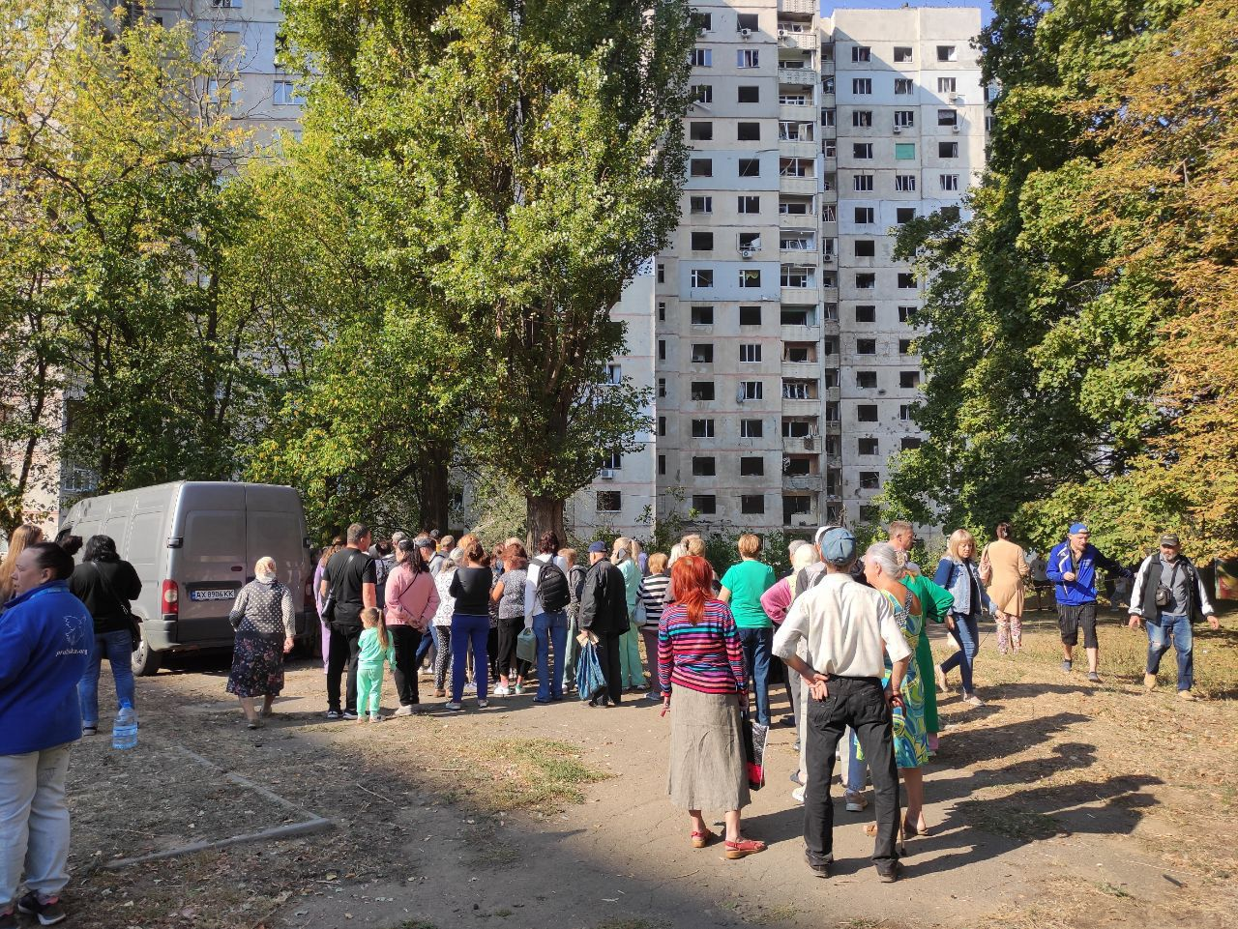
Kharkiv Shelter Cluster Meeting
24th October 2024

Slide 2
Agenda/Порядок денний
1. Представлення учасників
2. Оновлення щодо підготовки до зими
Оновлення щодо розповсюдження твердого палива
Перший транш від УВКБ ООН (Постанова 933)
Запуск RAIS+
Оновлення щодо інших заходів з підготовки до зими
5. Гуманітарні ремонти/SIDAR оновлення
6. Оновлення щодо реагування на надзвичайні ситуації
7. AoB
1. Introduction of participants
2. Winterization updates
Updates on solid fuel distribution
First UNHCR cash tranche (CMU Resolution 933)
RAIS+ launched
Updates on other winter activities
5. Updates on Humanitarian Repairs/SIDAR updates
6.Updates on the Emergency Response
7.AoB

Slide 3
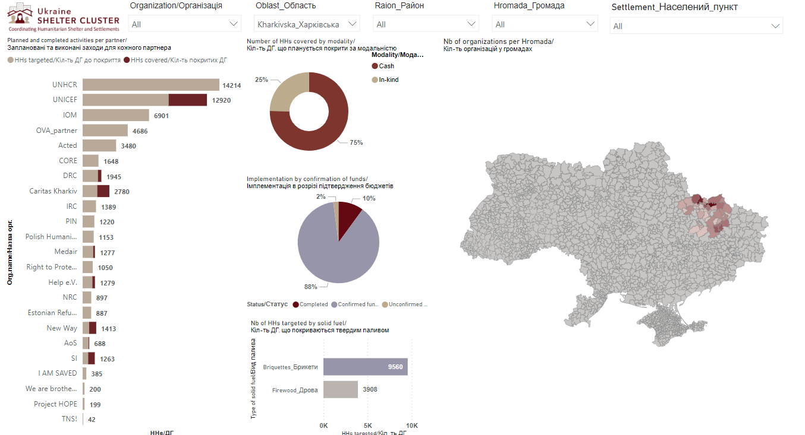
Solid Fuel/ Тверде паливо
55,226 HHs to cover/Кількість домогосподарств, що планується покрити
6838 HHs covered/Кількість домогосподарств, що отримали допомогу
23 organizations/ організації

Slide 4
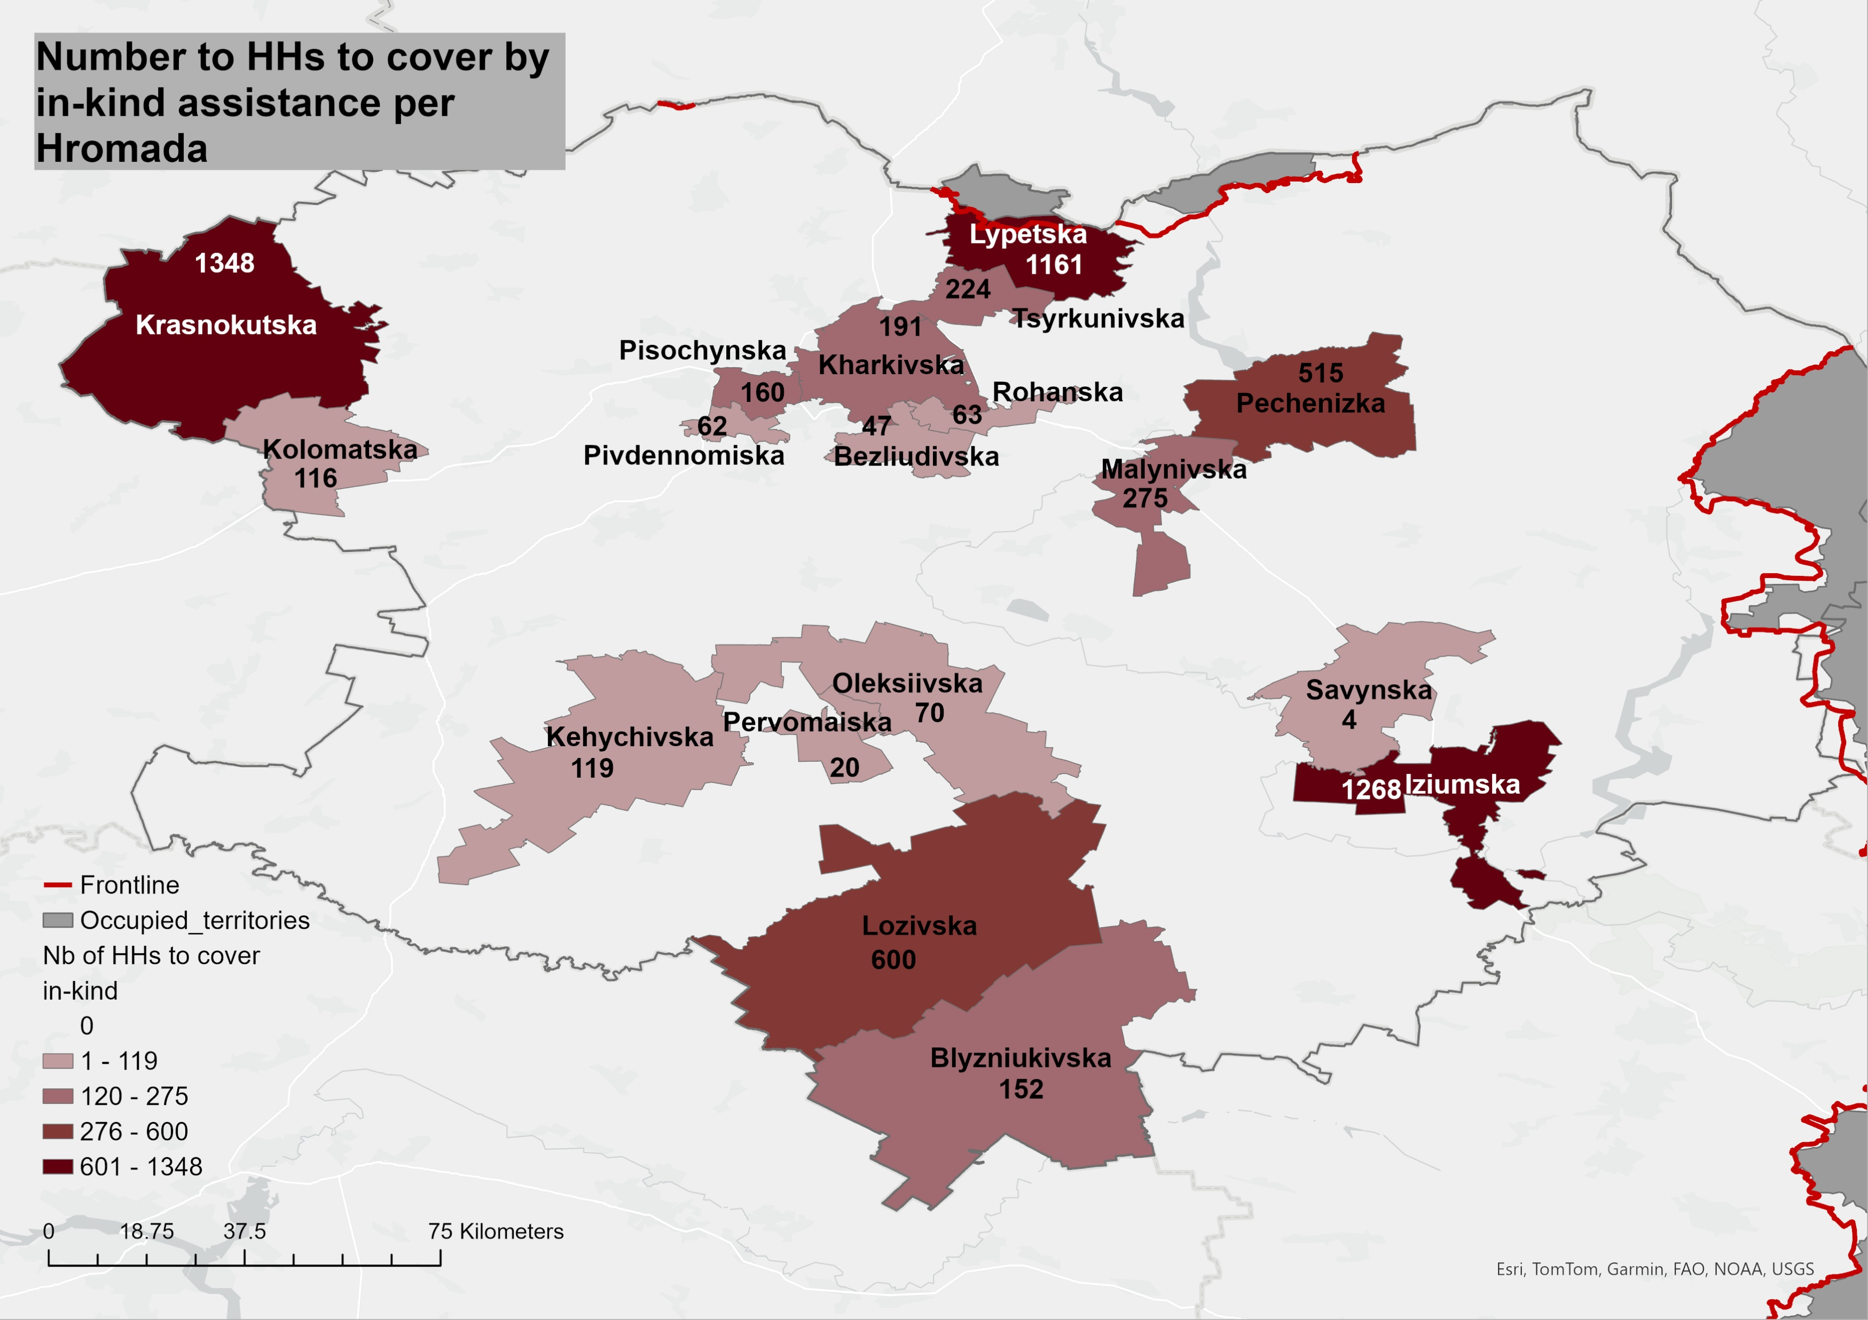
Modality/Вид допомоги | Gap at the moment/Не покриваються на даний момент
In-Kind/Натуральна форма | 6395 HHs

Slide 5
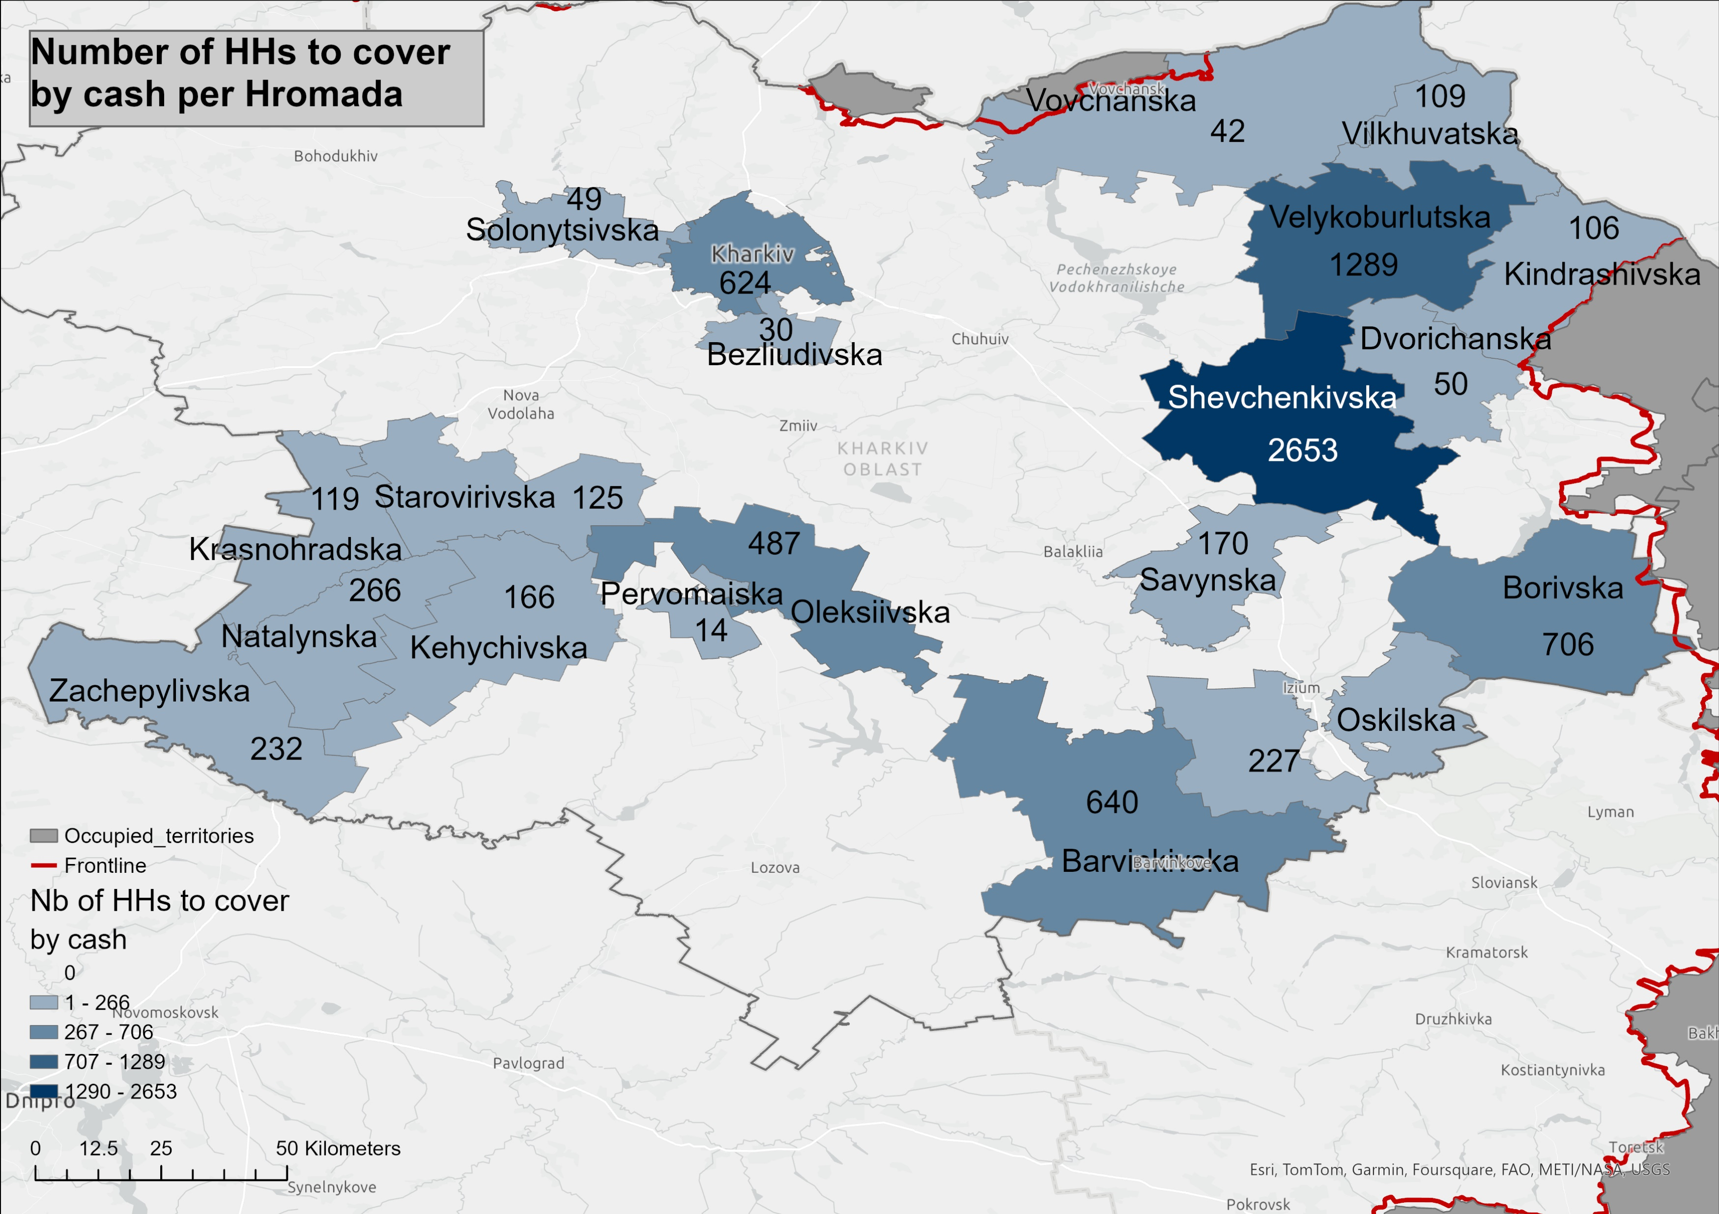
Modality/Вид допомоги | Gap at the moment/Не покриваються на даний момент
Cash/Готівка | 8104 HHs

Slide 6
Resolution 933
Назва ОВА | Назва територіальної громади | К-ть одержувачів допомоги по фінальним перелікам на УВКБ ООН | 1-ий пул платежів відправлений на УВКБ ООН | К-сть платежів за 1-й пул буде відправлено на виплату | Допомога від іншого донора (дедупліковано)
Харківська 9375 | Всього | 14214 | 669 | 667 | 2
 | Вовчанська | 324 | 258 | 258 | 0
 | Дергачівська | 135 | 137 | 136 | 1
 | Борівська | 142 | 27 | 27 | 0
 | Великобурлуцька | 49 | 42 | 42 | 0
 | Липецька | 27 | 26 | 25 | 1
 | Куп'янська | 462 | 179 | 179 | 0
 | Балаклійська | 47
 | Барвінківська | 464
 | Біляївська | 61
 | Богодухівська | 393
 | Валківська | 1335
 | Височанська | 16
 | Вільхівська | 558
 | Вільхуватська | 146
 | Дворічанська | 15
 | Зміївська | 1694
 | Золочівська | 441
 | Ізюмська | 650
 | Кіндрашівська | 257
 | Коломацька | 548
 | Краснокутська | 1966
 | Куньєвська | 352
 | Курилівська | 153
 | Лозівська | 2140
 | Люботинська | 782
 | Малинівська | 267
 | Малоданилівська | 67
 | Мереф'янська | 451
 | Старосалтівська | 272

Slide 7

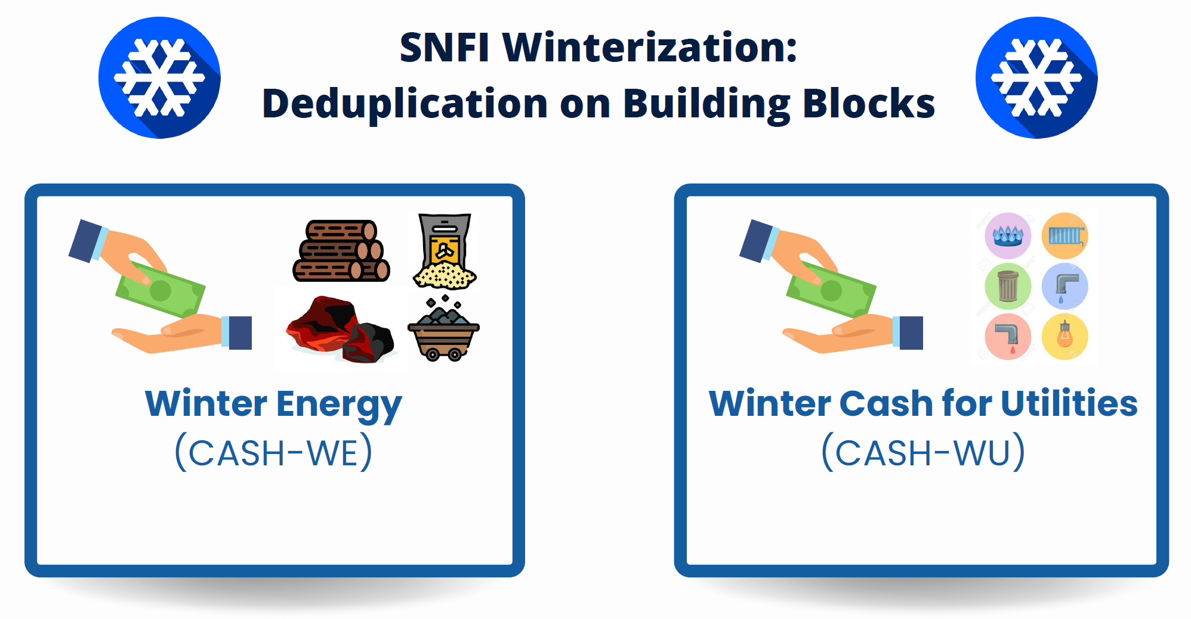
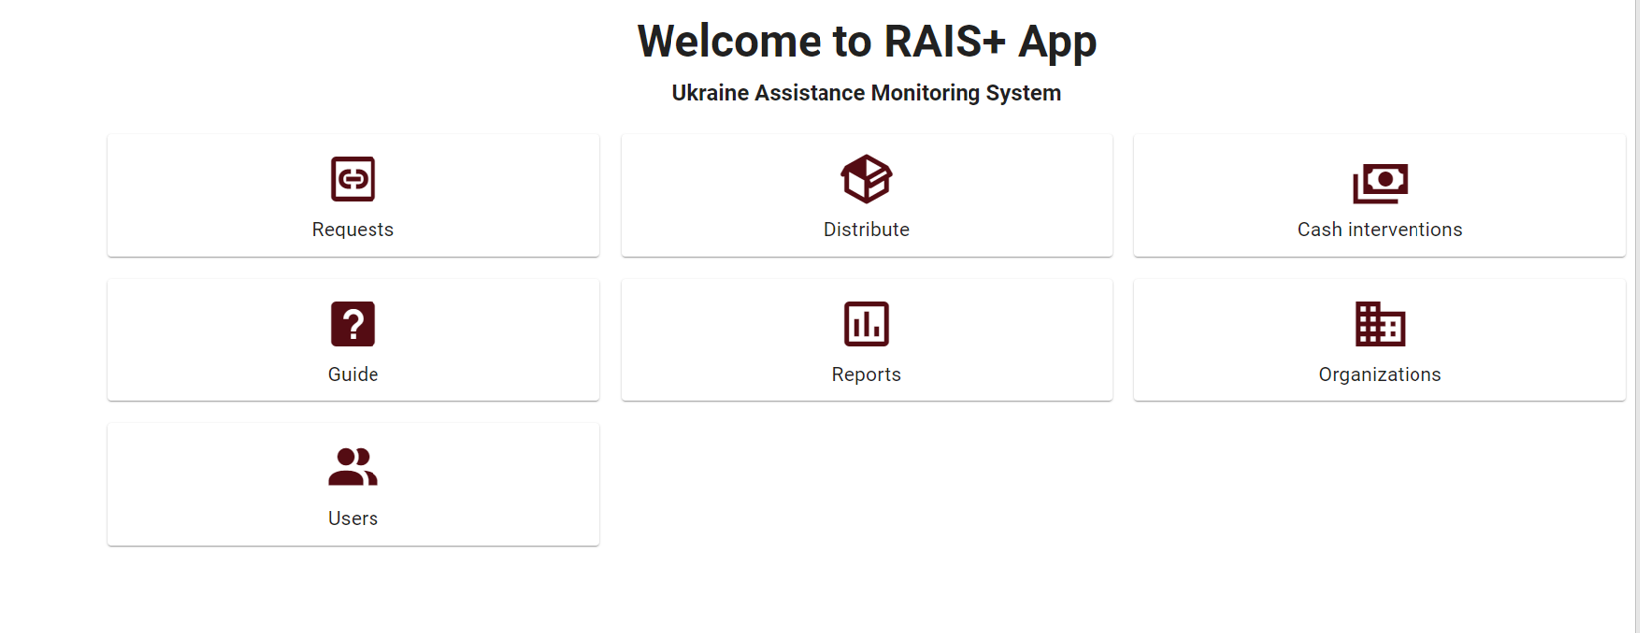

Shelter Cluster Coordination and Deduplication Tools
Communicate Planning on hub level through coordination tools
Once final enrolment: Cash for Utilities/Energy Building Blocks
Once Final enrolment all other activities RAIS+
Report final distribution/completed activity on hub level
Report full activity to Activity Info on National Level
Coordination Tools/Инструменты координации
Reporting/Звітність
Комунікація щодо планування на рівні хабів за допомогою інструментів координації
Після завершення реєстрації допомоги на оплату комунальних послуг у зимовий період/Покриття потреб у побутовому паливі взимку у грошовій форм Building Blocks
Після завершення реєстрації
інші види діяльності
RAIS+
Звіт про остаточний розподіл/завершену діяльність на рівні хабу
Звітування про всі завершені заходи до Activity Info на національному рівні
Winter Energy Tool on Settlement Level
Winter Activities Tool on Settlement Level
Collective Centre Repairs Deduplication
Інструмент з розподілу твердого палива - на рівні населених пунктів.
Інструмент з надання допомоги щодо підготовки до зими (за виключенням твердого палива) - на рівні населених пунктів.
Дедуплікація ремонтів колективних центрів.

Slide 8
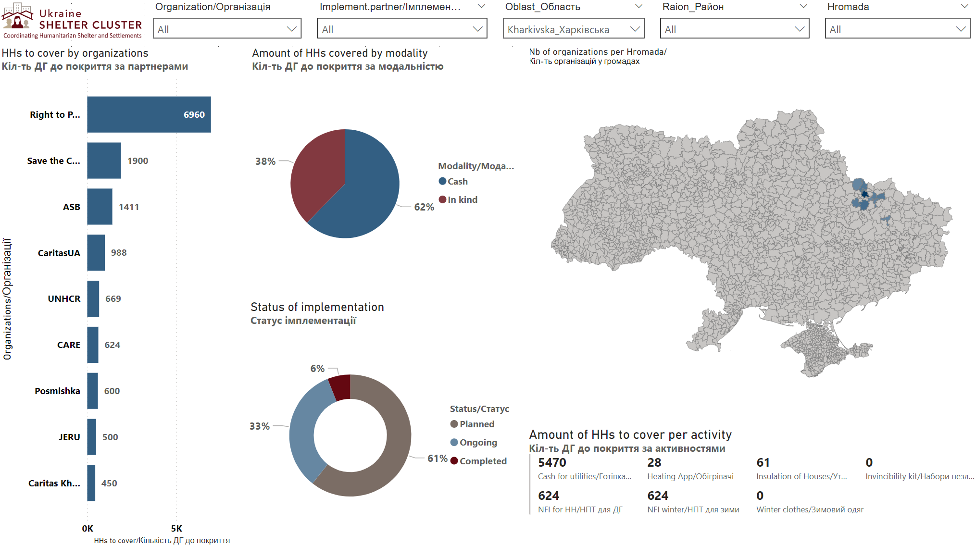

Slide 9
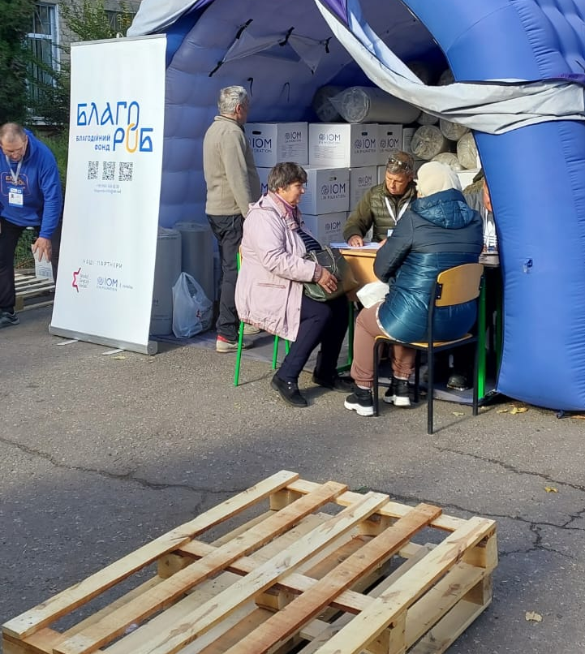
Needs Response Transit Site
NFIs
CC Needs
Improved registration on accommodation needs – cash for rent outside of TCs?

Slide 10
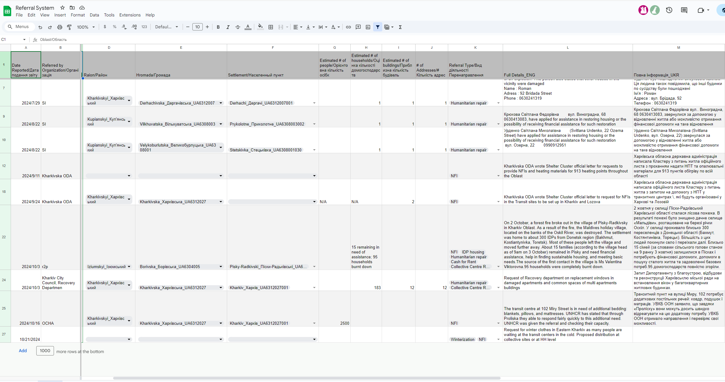
Referral System

Slide 11
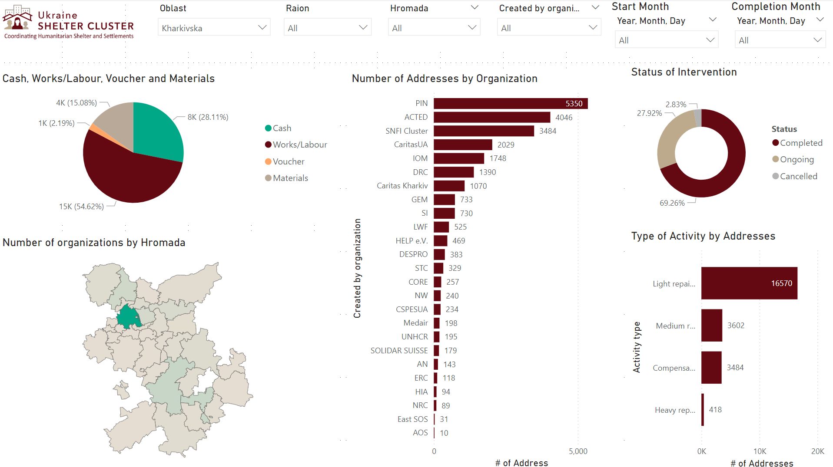

Slide 12
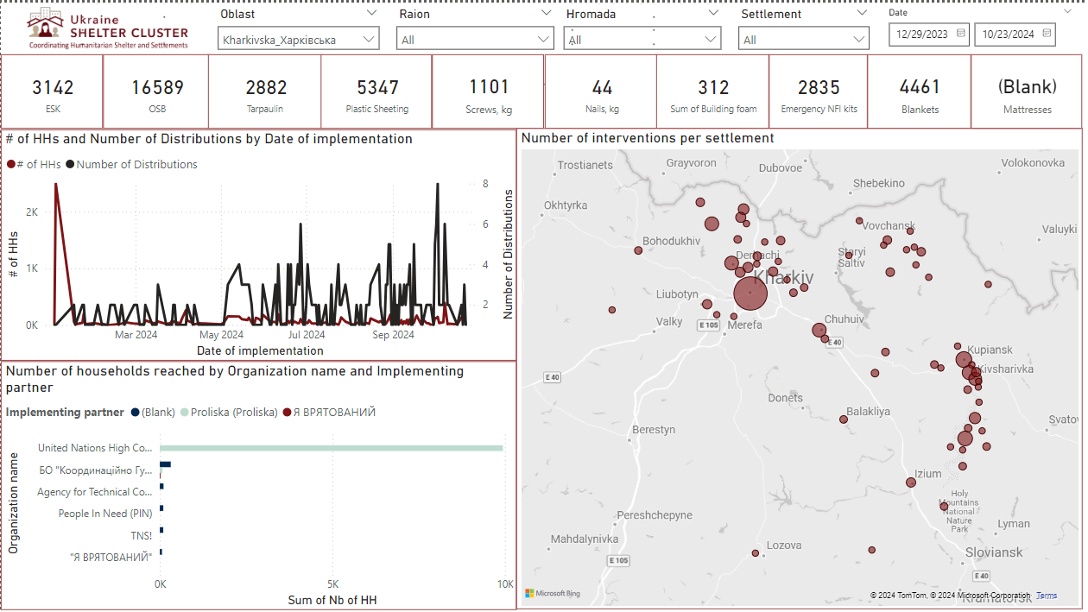
Updates on the Emergency Response/Оновлення щодо реагування на надзвичайні ситуації

